Slide 1
1001依頼内容

Slide 2
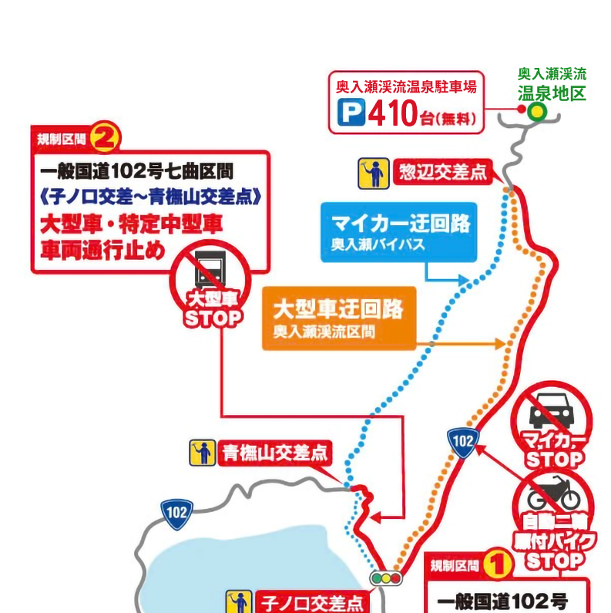
https://www.eco-oirase.com/ja/detail
奥入瀬渓流温泉スキー場前駐車場

Slide 3
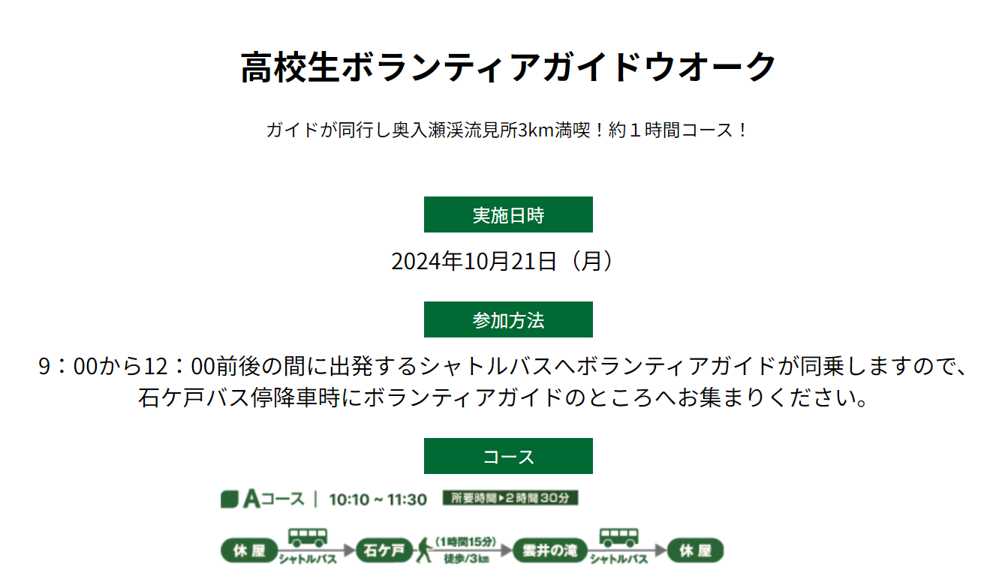
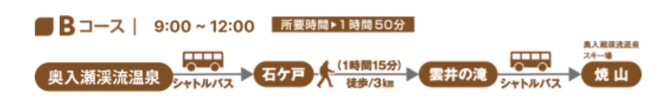
https://www.eco-oirase.com/ja/event
Thêm giờ bên cạnh 9：00～12：00
休屋発コース
奥入瀬渓流温泉スキー場前駐車場発コース
奥入瀬渓流温泉スキー場前駐車場
奥入瀬渓流温泉スキー場前駐車場

Slide 4
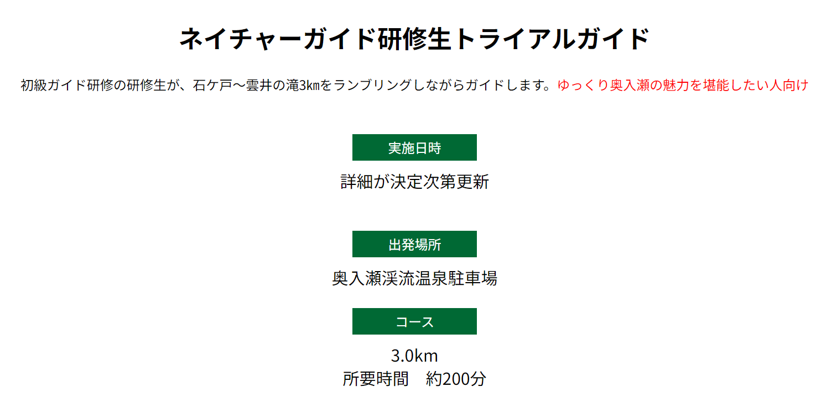
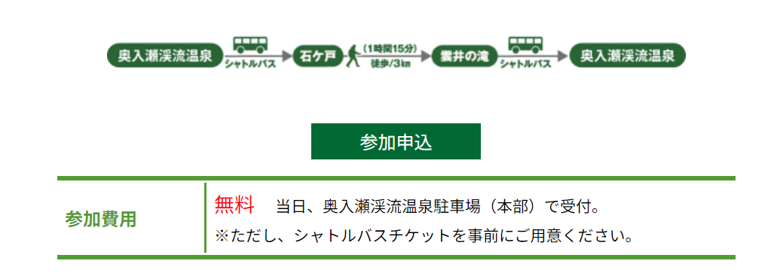
https://www.eco-oirase.com/ja/event
奥入瀬渓流温泉スキー場前駐車場
奥入瀬渓流温泉スキー場前駐車場

Slide 5
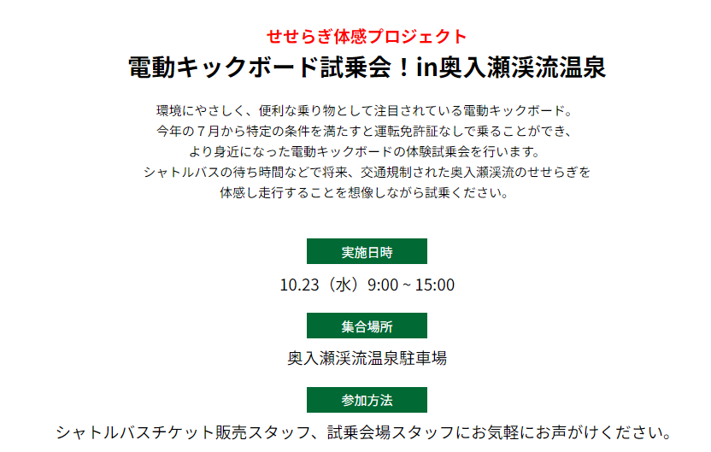
https://www.eco-oirase.com/ja/event
奥入瀬渓流温泉スキー場前駐車場

Slide 6
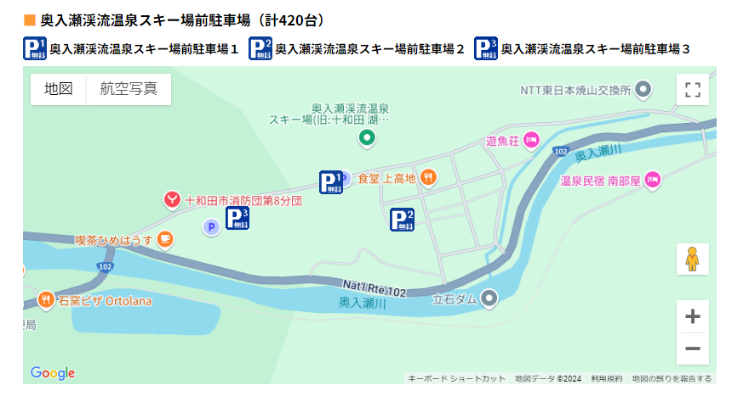
https://www.eco-oirase.com/ja/parking
２７日追加
410台

Slide 7
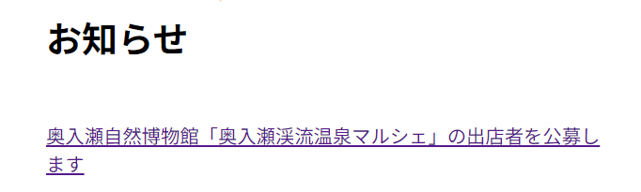
トップ（マルシェ復活）
Ngày lần trước
令和6年8月●日マルシェの出店者公募
Khôi phục thông báo bên trên và thay link PDF
(R6奥入瀬渓流温泉マルシェ出店要綱_241001ver - コピー)

Slide 8
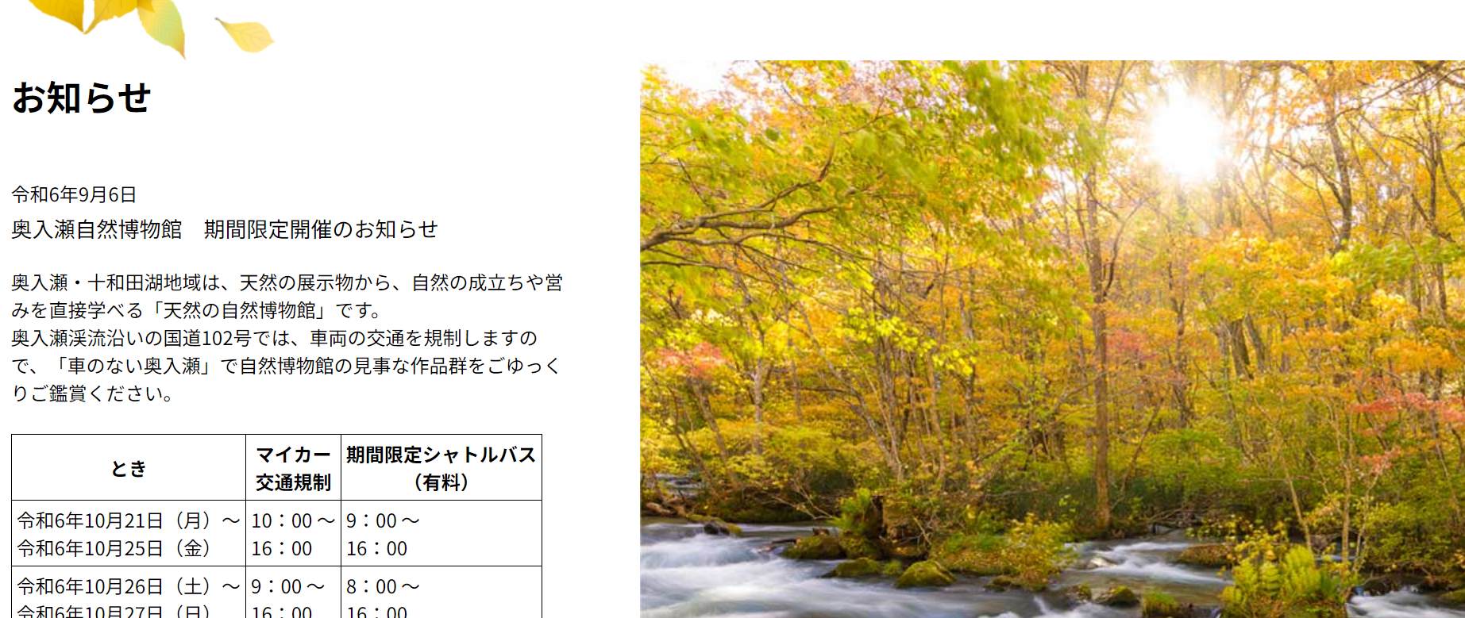
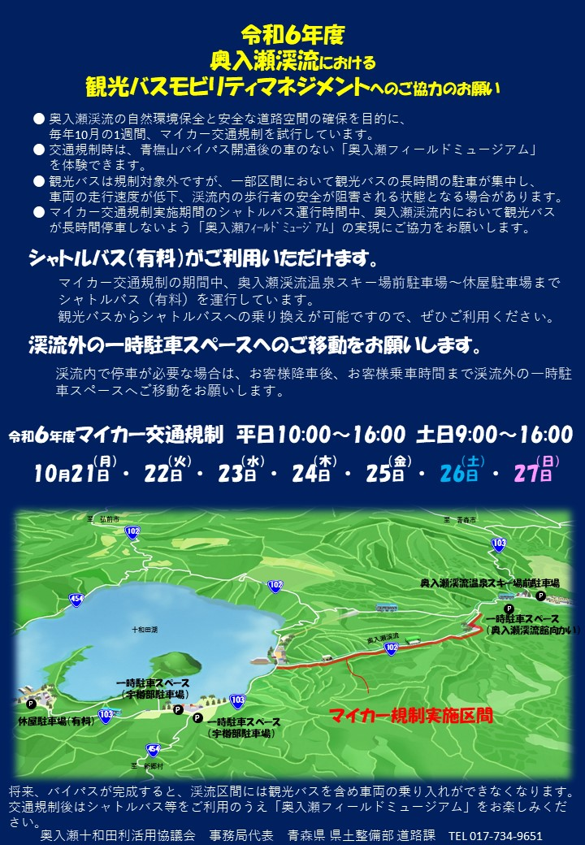
トップ（大型バスMM追加）
Thay bằng ảnh bên phải

Slide 9
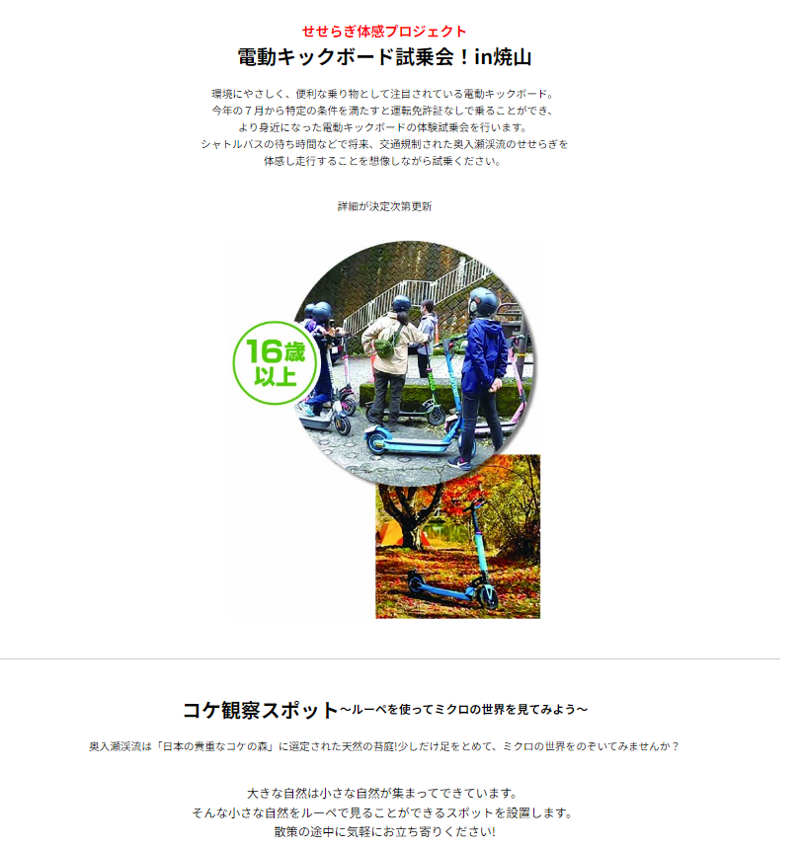
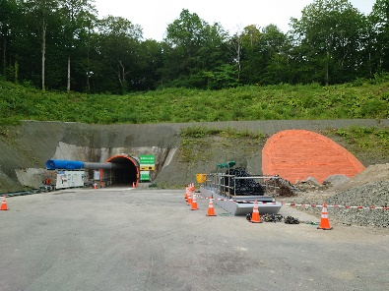
https://www.eco-oirase.com/ja/event
青ブナ山トンネル工事見学会
Ảnh và QR gửi riêng
奥入瀬（青ブナ山）バイパス事業では約4.5kmのトンネルを作っています。この機会にトンネルを見学し、知見を広げ、奥入瀬渓流の未来を“創造”してはいかがでしょうか。
取り組み
奥入瀬渓流区間の自然環境保全と渋滞解消を目的に、現在奥入瀬（青ブナ山）バイパス事業が行われており、同時にバイパス開通後には奥入瀬渓流区間の国道を交通規制する話し合いが進んでいます。
実施日時
10月22日（火）～24日（木）
【１回目】10:00
【２回目】14:00
集合場所
奥入瀬渓流温泉スキー場前駐車場
参加方法
Cho ảnh nào vào dưới phần nội dung
参加費無料。
事前の参加申し込みが必要です。
各回先着20名程度
10時の会
14時の会
QR
QR
Thêm 1 event mới vào đây với nội dung bên phải
※中学生以下のご参加は保護者の同伴が必要です。
※雨天・悪天候時は注視となります。
※現場状況により、履き物が汚れる場合があります。あらかじめご了承ください。

Slide 10
https://eco-oirase.com/ja/faq
Toàn bộ nội dung đã được thay đổi nên hãy thay bằng nội dung được gửi riêng
(マイカー交通規制Q&A - コピー)

Slide 11
対応済み

Slide 12
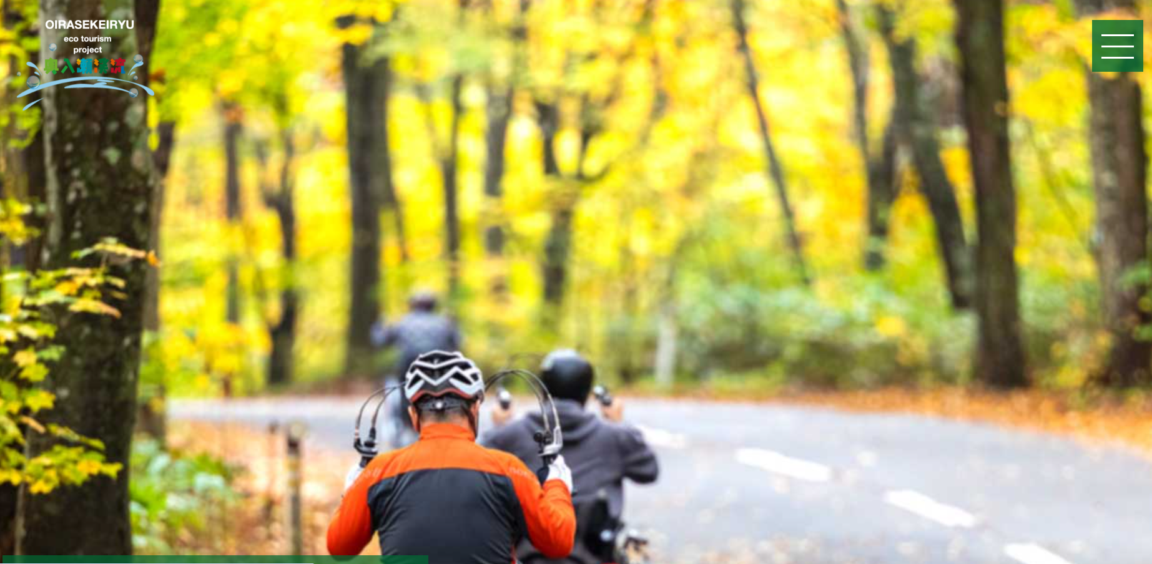

トップ
別途お送りするバナーをトップページへ張り付ける
240930確認OK

Slide 13
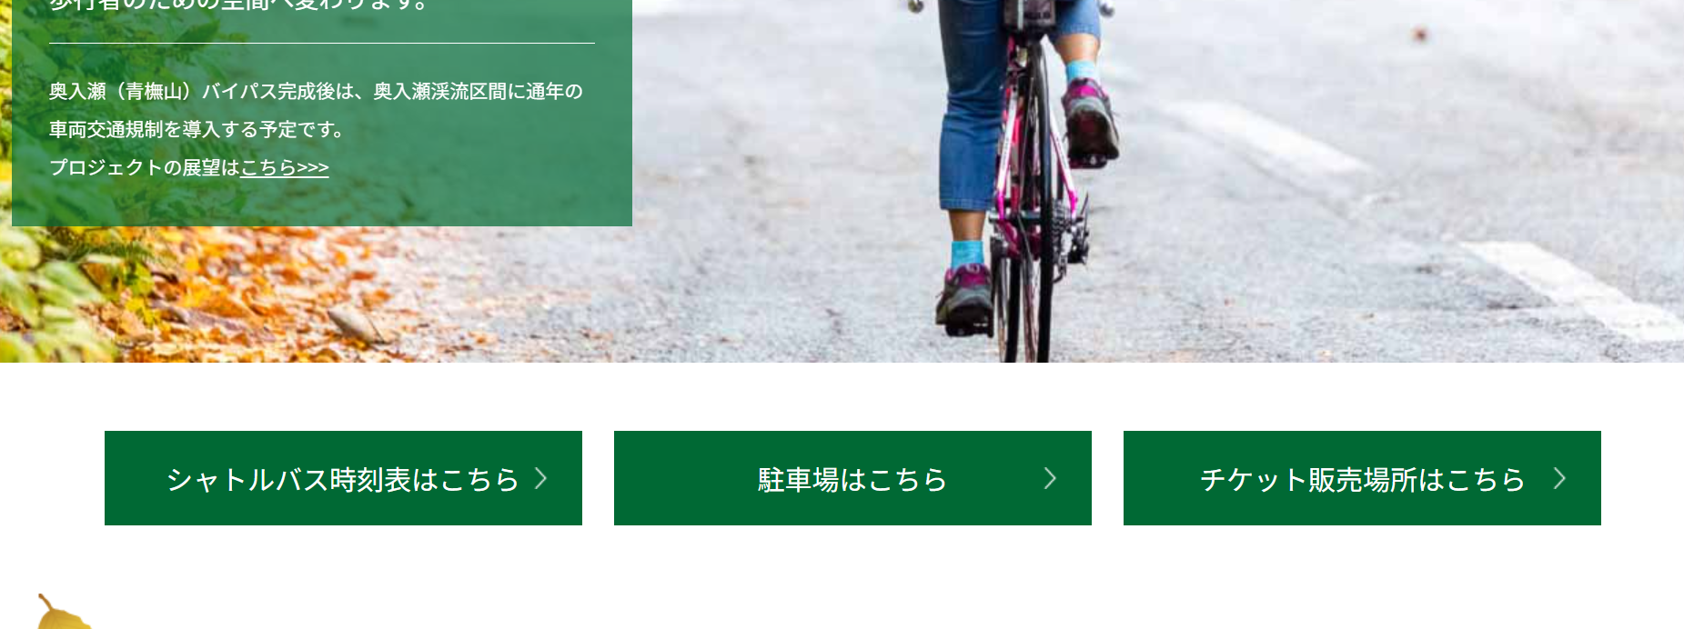


トップ
バナー２件未送付
協賛企業が４社。
別途お送りする画像を、左のイメージで作成ください
私たちは奥入瀬渓流エコツーリズムプロジェクトに協賛しています
ウオーキング
協会
取り寄せ中
東北電力ネットワーク㈱
十和田電力センター
取り寄せ中
リンク：https://nw.tohoku-epco.co.jp/index.html
リンク：http://tanaka-net.co.jp/
リンク：https://www.aomoriwalk-kyokai.com/
リンク：https://www.knktare.com/
240930バナーもう少々お待ちください
リンク：https://www.eco-oirase.com/ja/team
240930確認OK

Slide 14
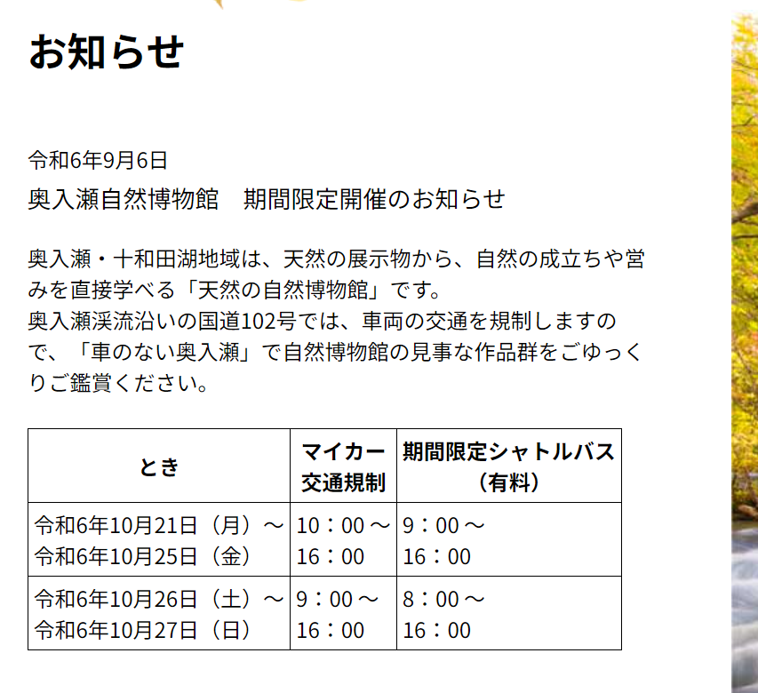
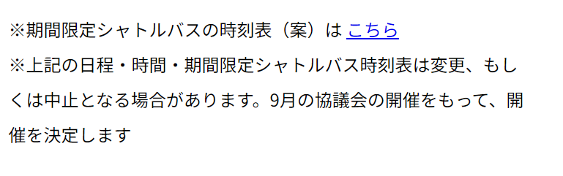
トップ
時刻表
未送付
９月６日更新はそのまま残しつつ、
前回コメントアウトした電子チケット販売を記載
９月30日
電子チケット販売を開始しました。
下記URLまたはQRコードからお買い求めください。
https:・・・・
（案）を削除
リンクを別途お送りする時刻表に更新
240930確認OK
削除
(9/24時点まだきていないので、着次第挿入）

Slide 15
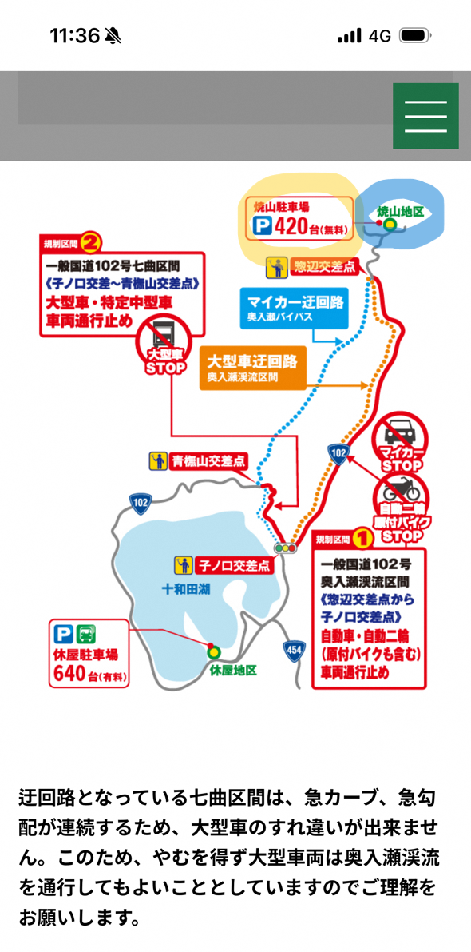
https://www.eco-oirase.com/ja/detail
奥入瀬渓流温泉地区
奥入瀬渓流温泉スキー場前駐車場
奥入瀬渓流温泉駐車場
410台
240930修正あり

Slide 16
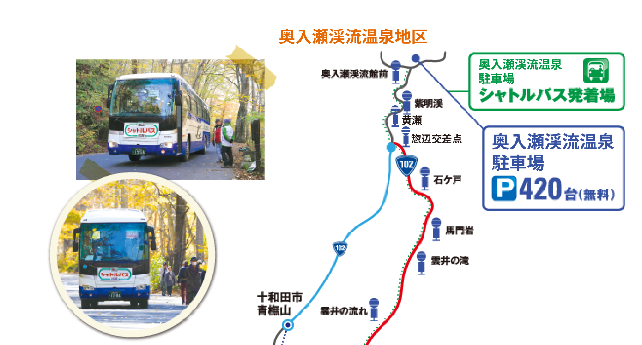
https://www.eco-oirase.com/ja/parking
410台
240930確認OK

Slide 17
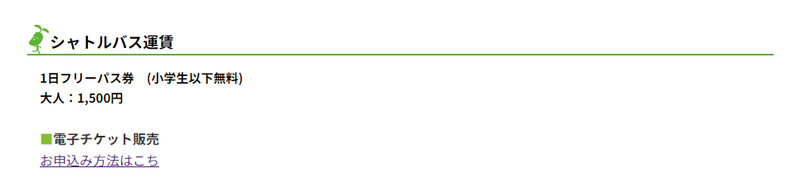
https://www.eco-oirase.com/ja/bus-ship
時刻表
未送付
お申込みはこちら
（ら が消えている）
リンクは「こちら」 だけにかかてください
240930確認OK

Slide 18
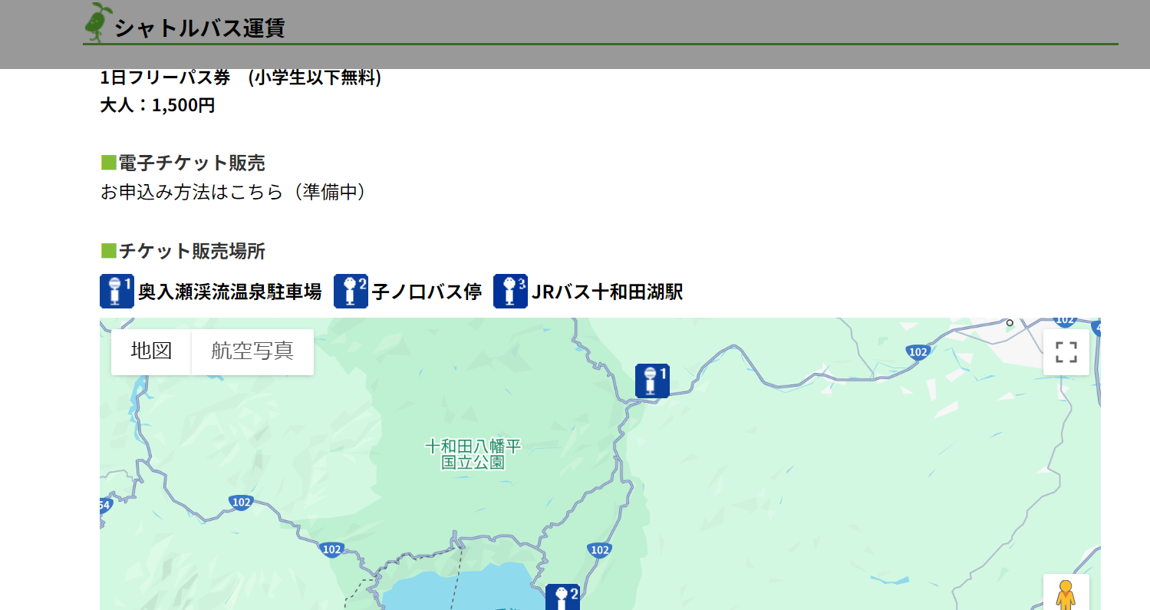
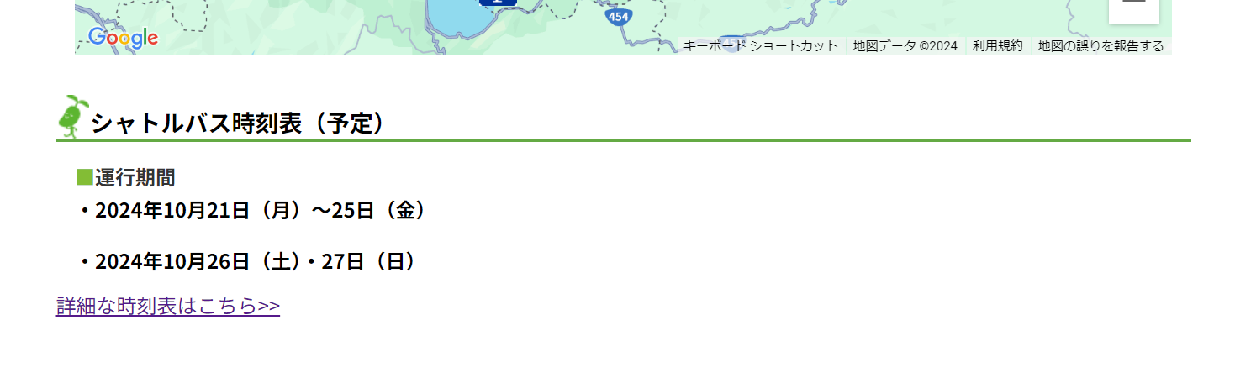
https://www.eco-oirase.com/ja/bus-ship
時刻表
未送付
リンクを復活
削除
リンクのPDFを別途お送りする最新版に更新
240930確認OK
(9/24時点まだきていないので、着次第挿入）

Slide 19
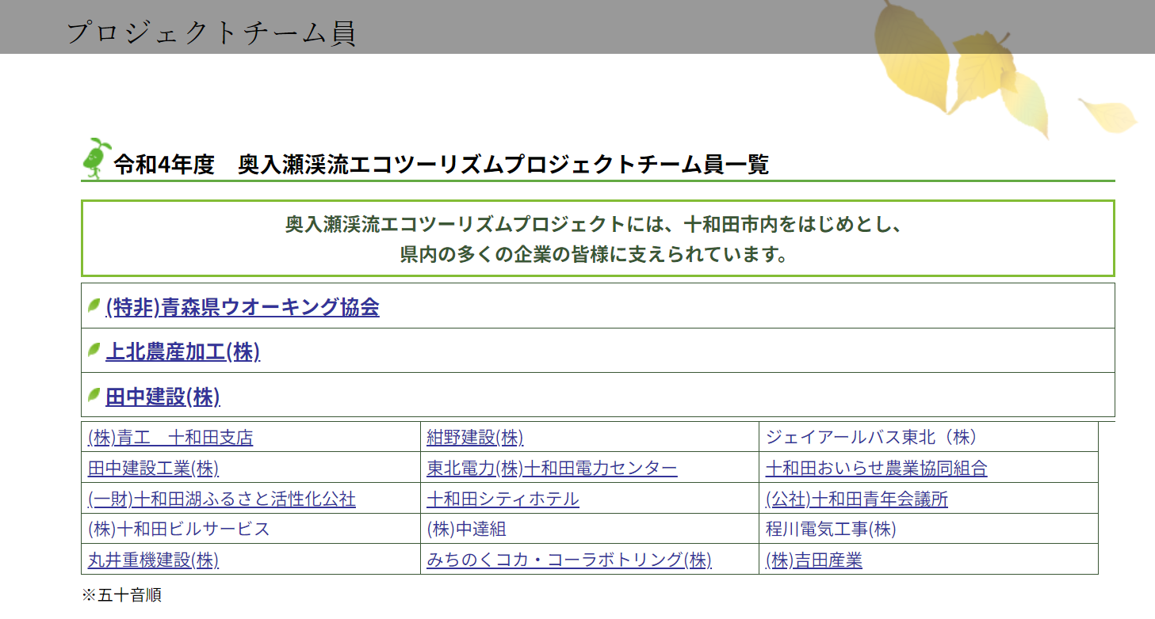
https://www.eco-oirase.com/ja/team
令和6年度
田中建設㈱
NPO法人 青森県ウオーキング協会
上北農産加工㈱
東北電力ネットワーク㈱十和田電力センター
リンク：http://tanaka-net.co.jp/
リンク：https://www.aomoriwalk-kyokai.com/
リンク：https://www.knktare.com/
リンク： https://nw.tohoku-epco.co.jp/index.html
リンク：https://www.jrbustohoku.co.jp/
リンク：https://hodokawa-denki.com/
240930確認OK

Slide 20
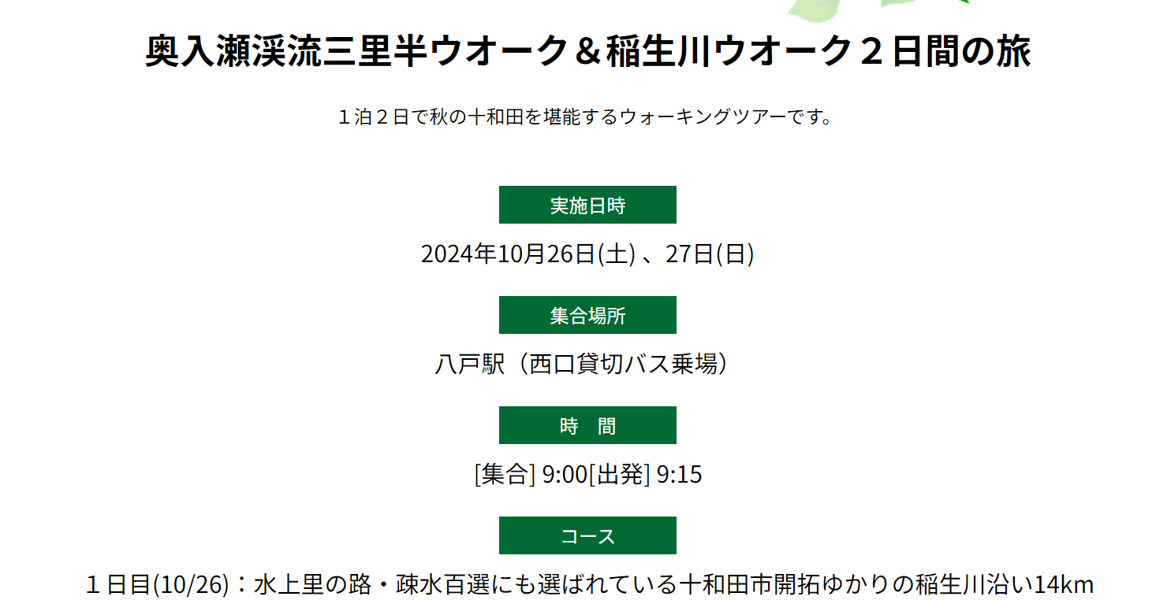
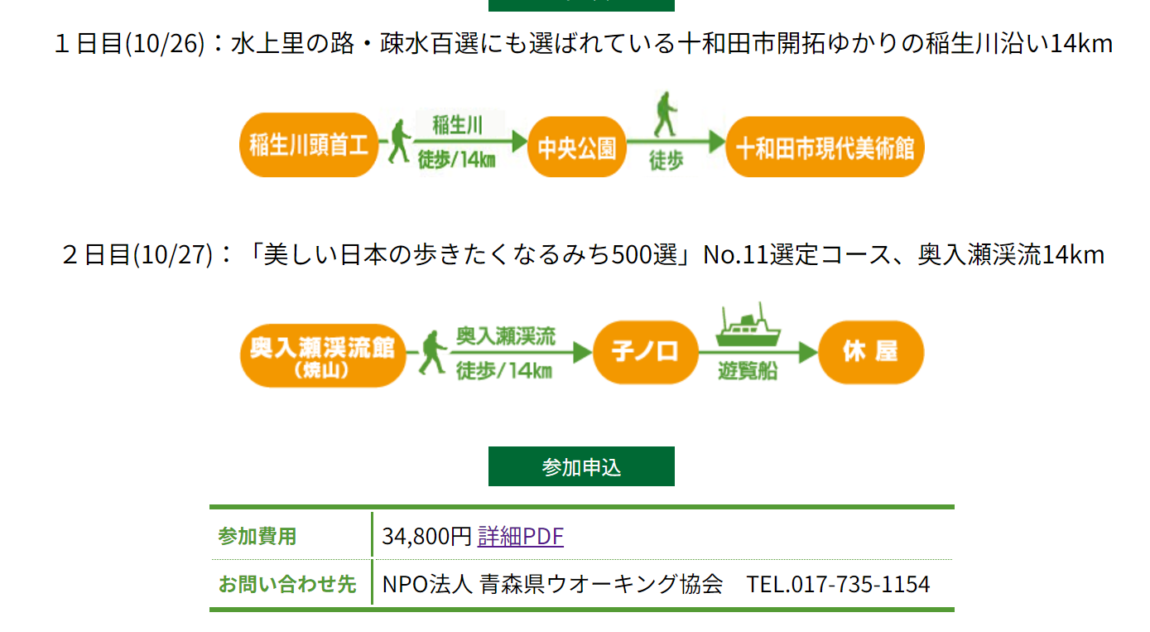
https://www.eco-oirase.com/ja/event
240930確認OK
「（申込は終了しました）」を追記

Slide 21
https://www.eco-oirase.com/ja/event
9：00～12：00
休屋発コース
奥入瀬渓流温泉スキー場前駐車場発コース
奥入瀬渓流温泉
奥入瀬渓流温泉スキー場前駐車場
240930修正あり
奥入瀬渓流温泉スキー場前駐車場

Slide 22
https://www.eco-oirase.com/ja/event
10月22日（火）～27日（日）
［１回目］9：00～
［２回目］13：00～
各回先着６名
奥入瀬渓流温泉スキー場前駐車場
２時間３０分
奥入瀬渓流温泉スキー場前駐車場
240930修正あり

Slide 23
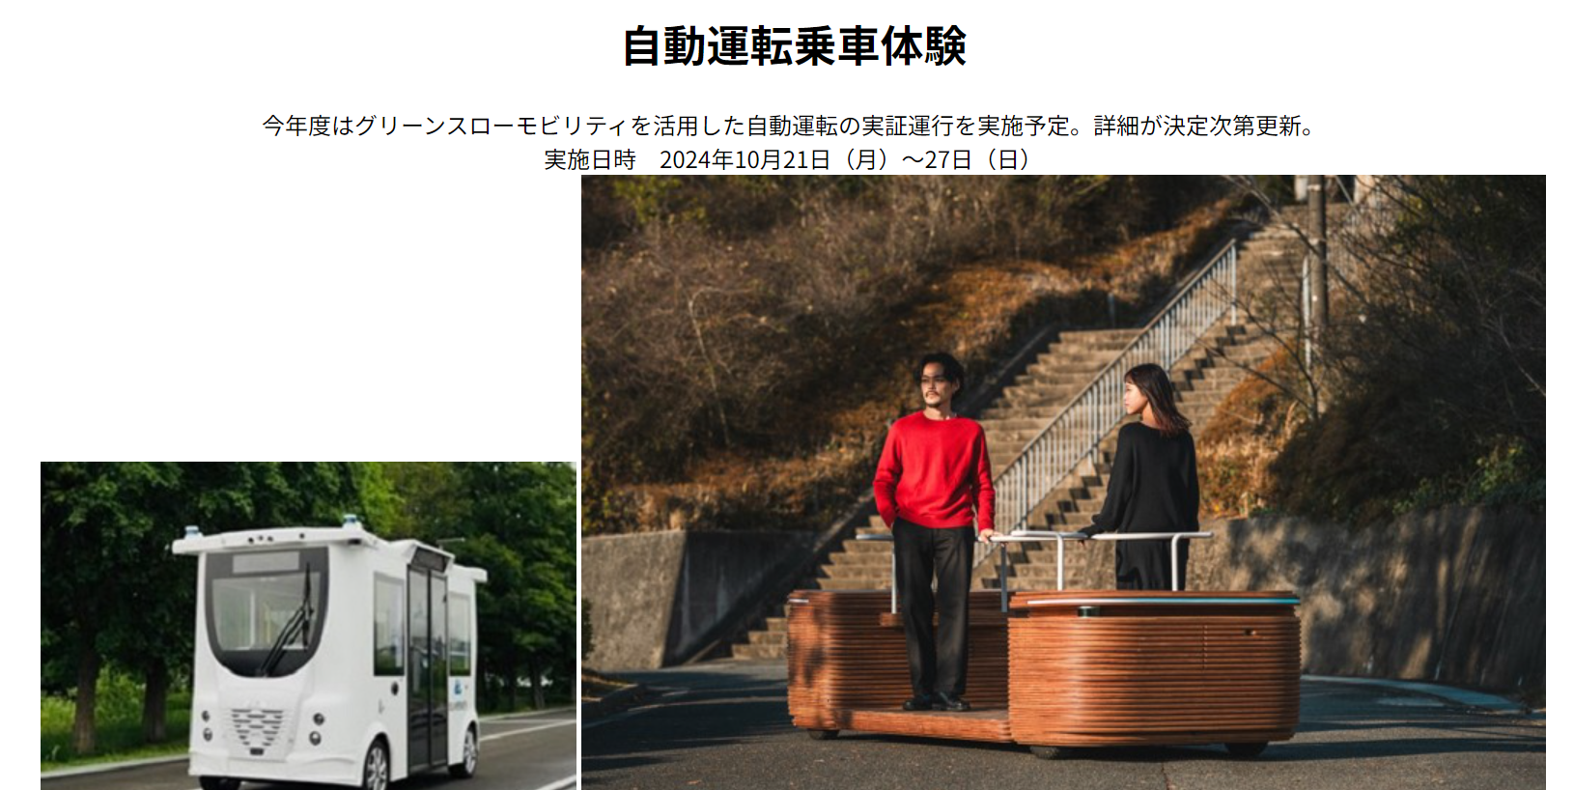
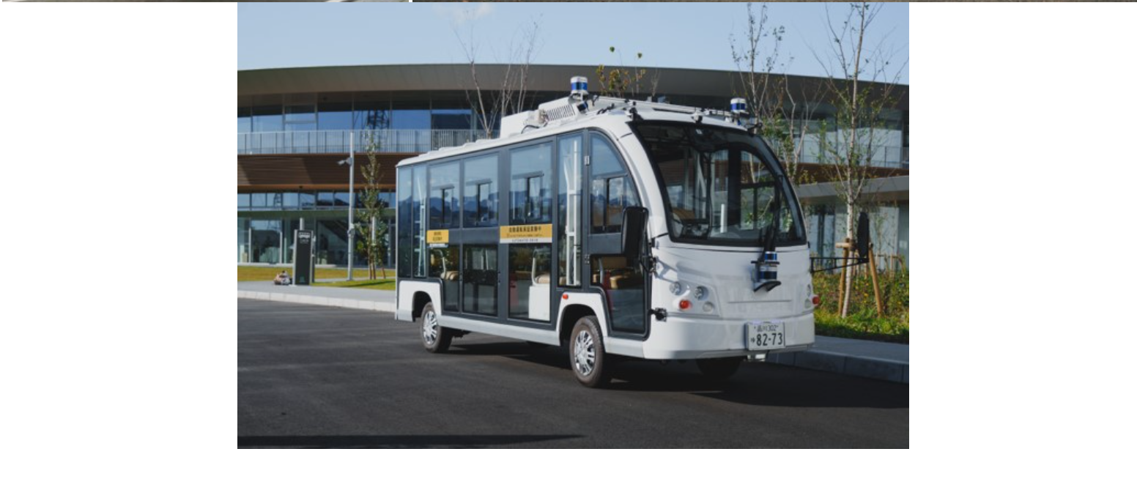
https://www.eco-oirase.com/ja/event
乗車体験には一部予約が必要です。
時刻表など詳細はこちら（リンク先→https://travel.willer.co.jp/maas/autonomousdriving-oirase/）
写真の大きさを統一
（詳細が決まり次第、新規１ページ作成して
ここにリンクを挿入予定）
奥入瀬渓流における自動運転の取り組みについて
240930確認OK

Slide 24
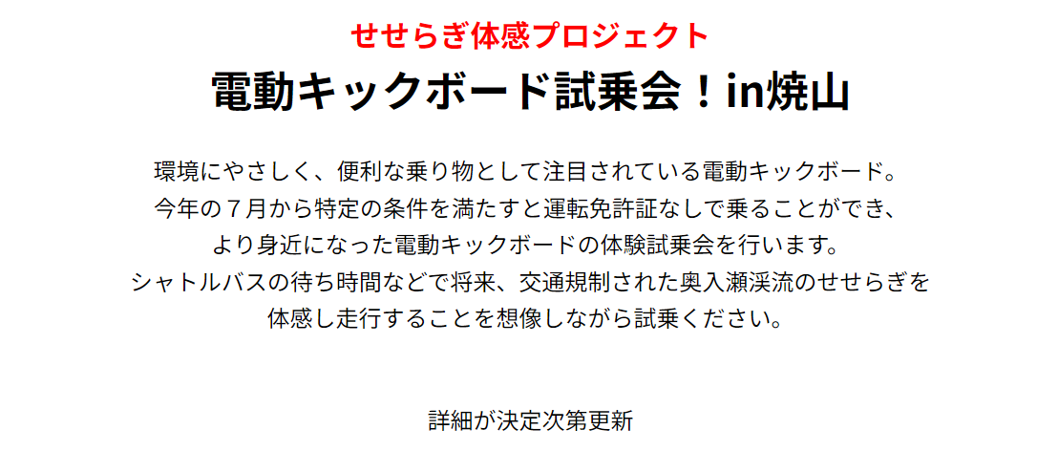
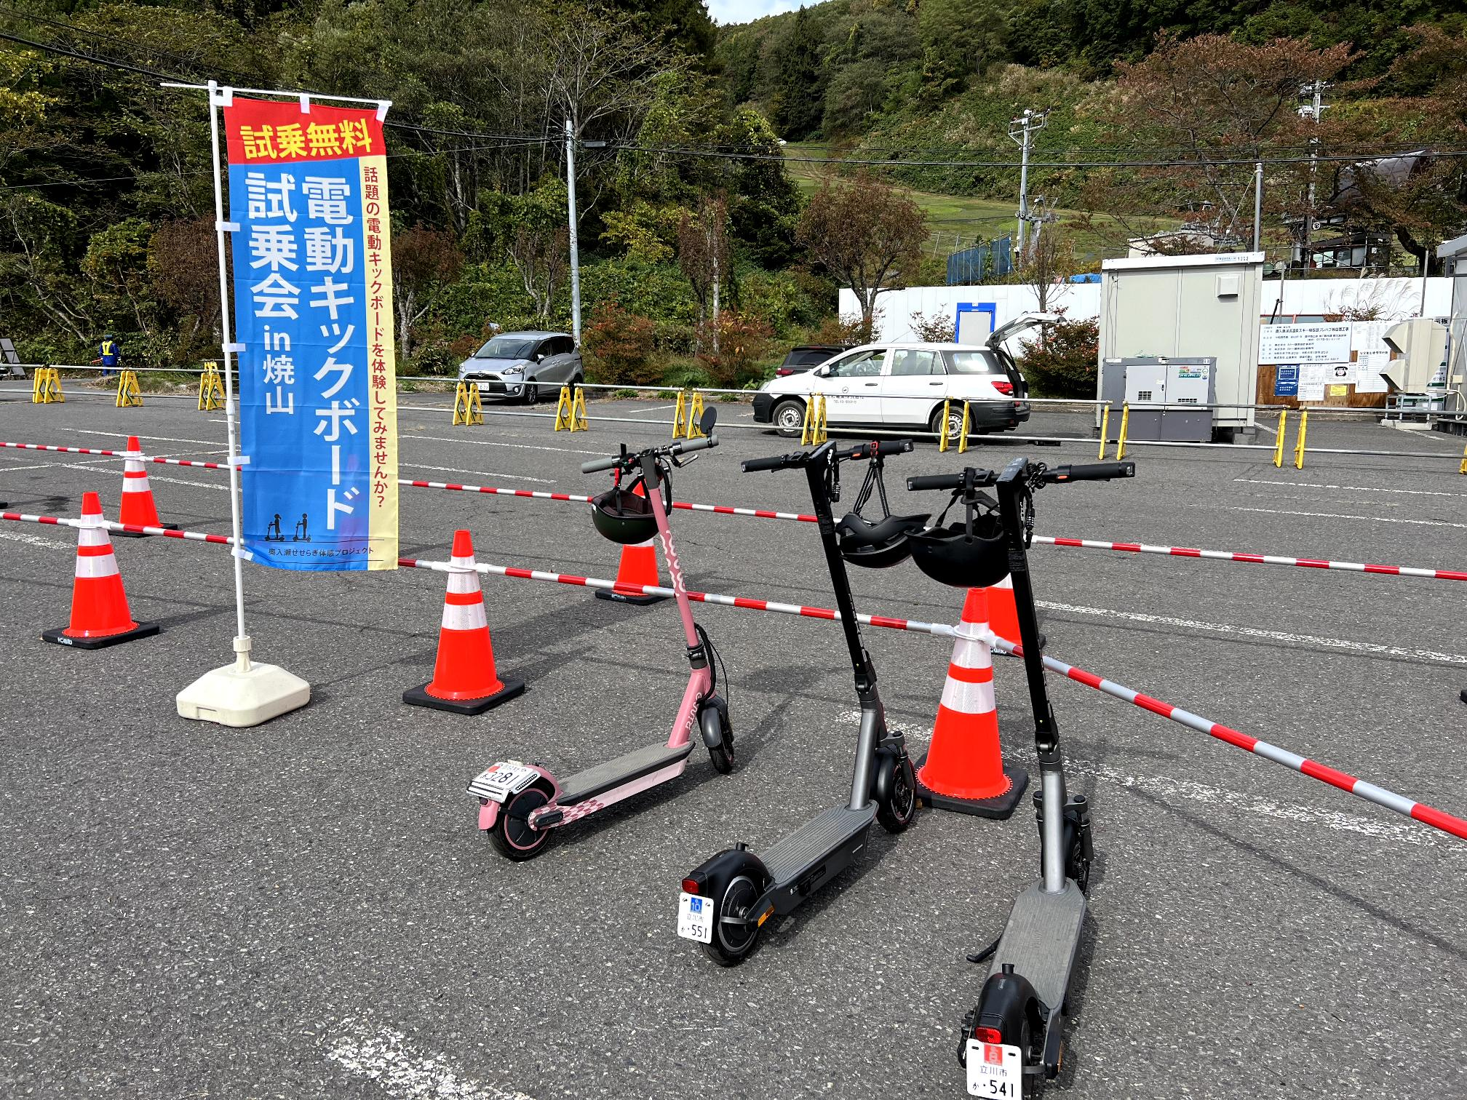
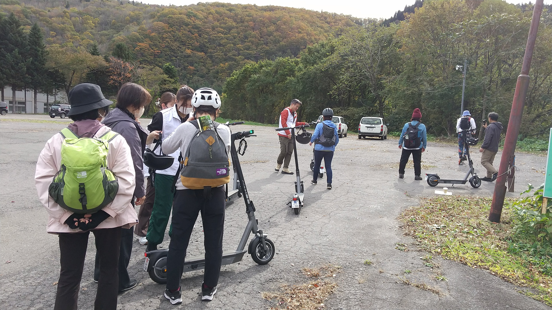
https://www.eco-oirase.com/ja/event
奥入瀬渓流温泉
奥入瀬渓流温泉スキー場前駐車場
デザインは他イベントの体裁とあわせてください。
写真送ります。
フォルダ_電動キックボード
240930修正あり

Slide 25
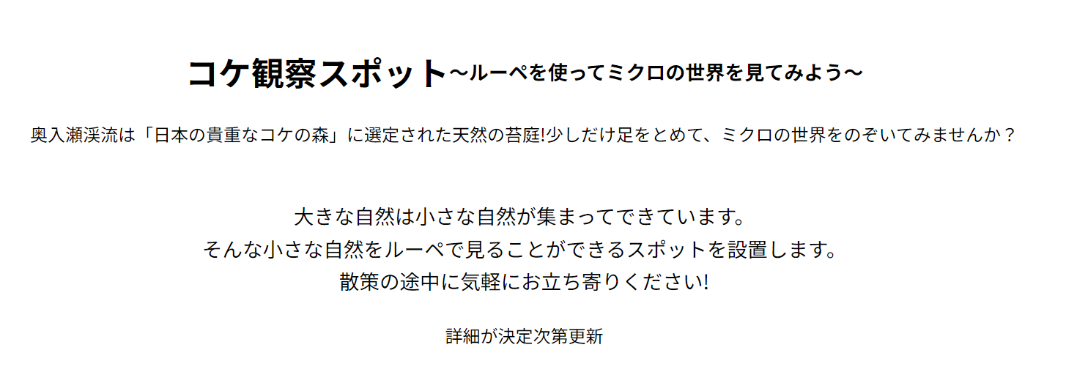
https://www.eco-oirase.com/ja/event
実施しないことにしたので削除
240930確認OK

Slide 26
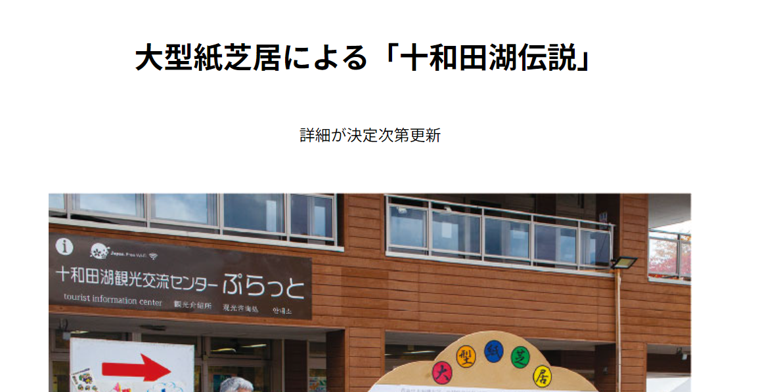
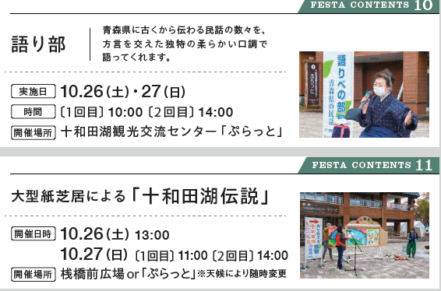
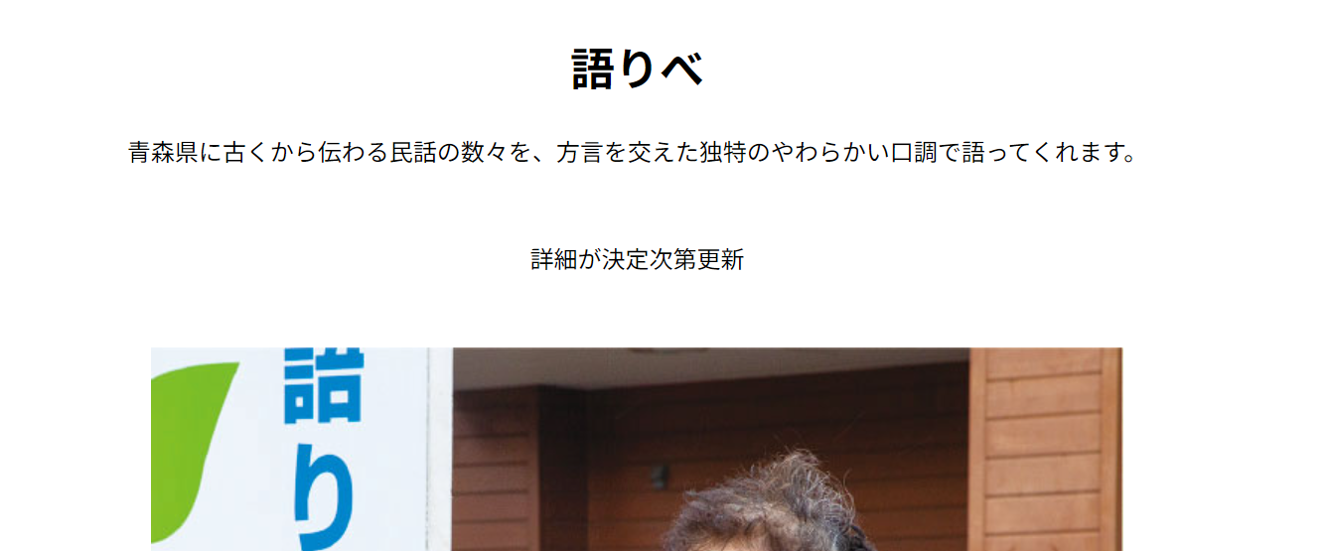
https://www.eco-oirase.com/ja/event
以下の内容に更新
デザインは他のイベントの体裁とあわせてください
240930確認OK

Slide 27
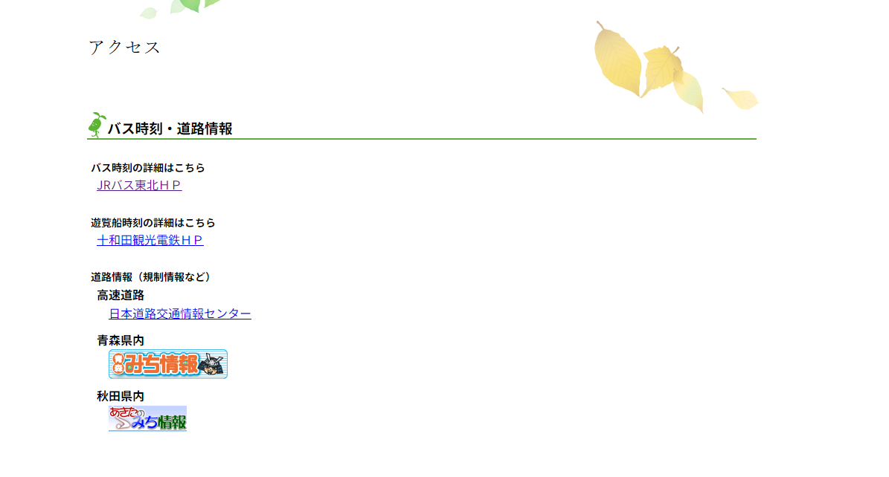
https://www.eco-oirase.com/ja/access
リンクさしかえ
https://www.jrbustohoku.co.jp/route/
240930確認OK

Slide 28
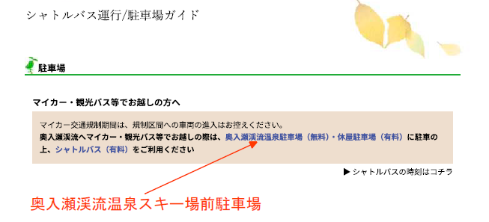
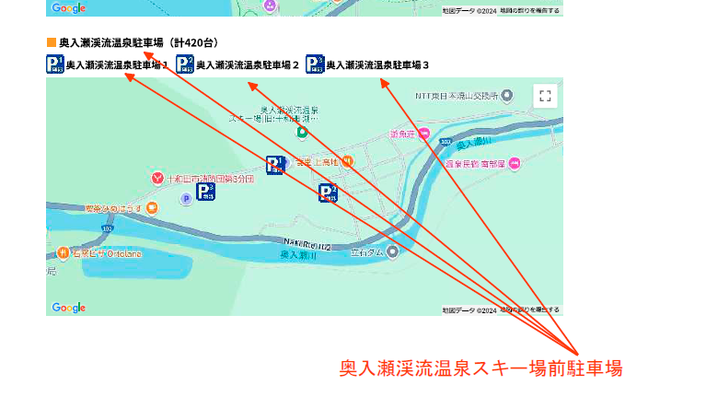
https://www.eco-oirase.com/ja/parking
２７日追加
410台
奥入瀬渓流温泉スキー場前駐車場
240930修正あり

Slide 29
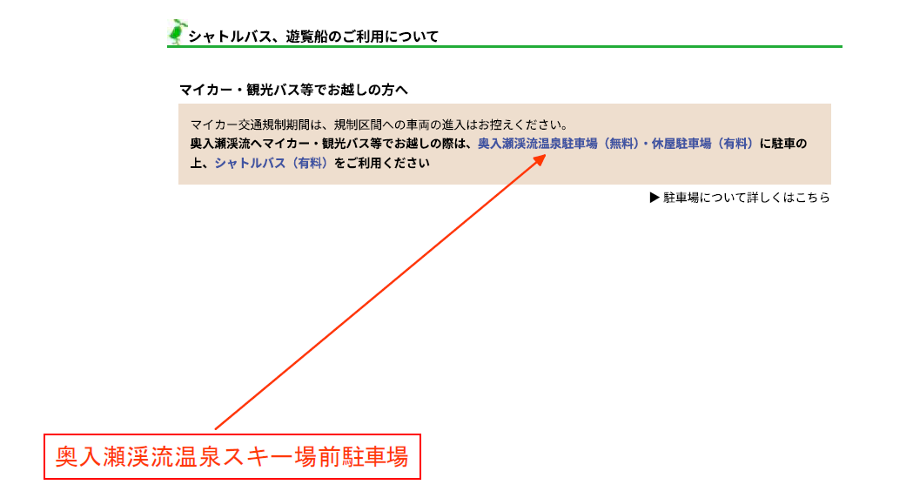
https://www.eco-oirase.com/ja/bus-ship
２７日追加
240930確認OK

Slide 30
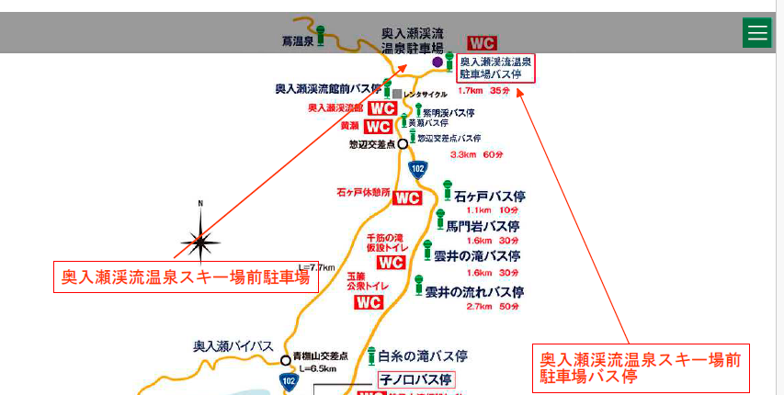
https://www.eco-oirase.com/ja/bus-ship
２７日追加
240930確認OK

Slide 31
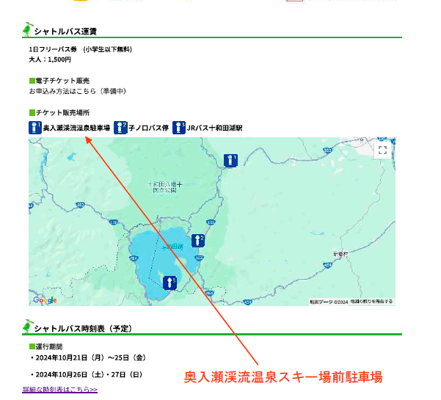
https://www.eco-oirase.com/ja/bus-ship
２７日追加
240930確認OK

Slide 32
青森県様の情報まち

Slide 33
トップ
バナー２件未送付
協賛企業が４社。
別途お送りする画像を、左のイメージで作成ください
私たちは奥入瀬渓流エコツーリズムプロジェクトに協賛しています
ウオーキング
協会
取り寄せ中
東北電力ネットワーク㈱
十和田電力センター
取り寄せ中
リンク：https://nw.tohoku-epco.co.jp/index.html
リンク：http://tanaka-net.co.jp/
リンク：https://www.aomoriwalk-kyokai.com/
リンク：https://www.knktare.com/
リンク：https://www.eco-oirase.com/ja/team

Slide 34
トップ
時刻表
未送付
９月６日更新はそのまま残しつつ、
前回コメントアウトした電子チケット販売を記載
９月30日
電子チケット販売を開始しました。
下記URLまたはQRコードからお買い求めください。
https:・・・・
（案）を削除
リンクを別途お送りする時刻表に更新
削除
(9/24時点まだきていないので、着次第挿入）

Slide 35
https://www.eco-oirase.com/ja/bus-ship
時刻表
未送付
リンクを復活
削除
リンクのPDFを別途お送りする最新版に更新
(9/24時点まだきていないので、着次第挿入）

Slide 36
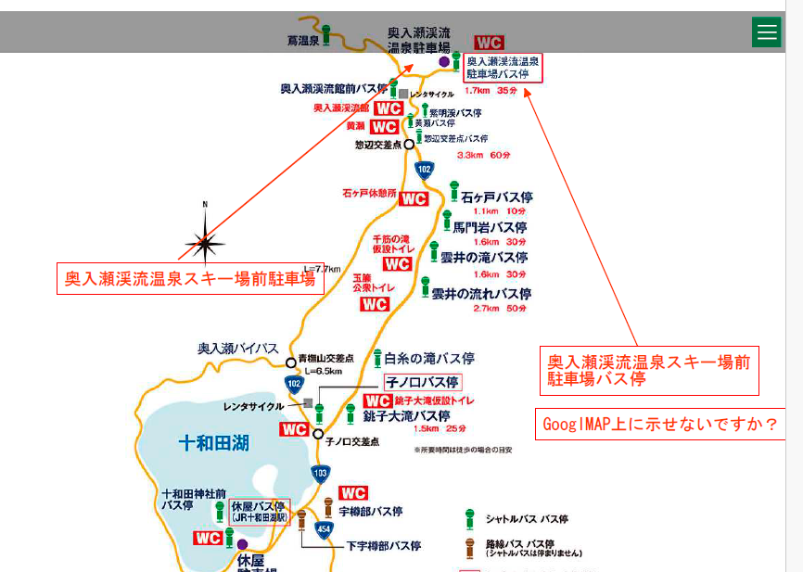
https://www.eco-oirase.com/ja/bus-ship
２７日追加

Slide 37
トップ（マルシェ復活）
前回の日付
令和6年8月●日マルシェの出店者公募
上記を復活し、
公募期間を延ばしているので最新の出店要綱へリンク
240930新規

Slide 38
トップ（大型バスMM追加）
この写真をモビリティマネジメントへのお願いに差し替え
240930新規

Slide 39
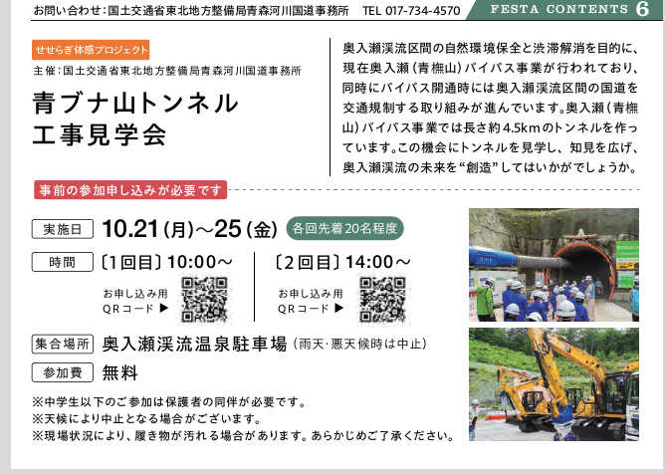
https://www.eco-oirase.com/ja/event
奥入瀬（青ブナ山）バイパス事業では約4.5kmのトンネルを作っています。この機会にトンネルを見学し、知見を広げ、奥入瀬渓流の未来を“創造”してはいかがでしょうか。
左の内容を新たに追記してください。
取り組み
別途写真データとQRコード２つお送りします。
奥入瀬渓流区間の自然環境保全と渋滞解消を目的に、現在奥入瀬（青ブナ山）バイパス事業が行われており、同時にバイパス開通後には奥入瀬渓流区間の国道を交通規制する話し合いが進んでいます。
10.22（火）～24（木）
240930新規

Slide 40
詳細が決定次第、10月21日までに更新してほしいところ

Slide 41
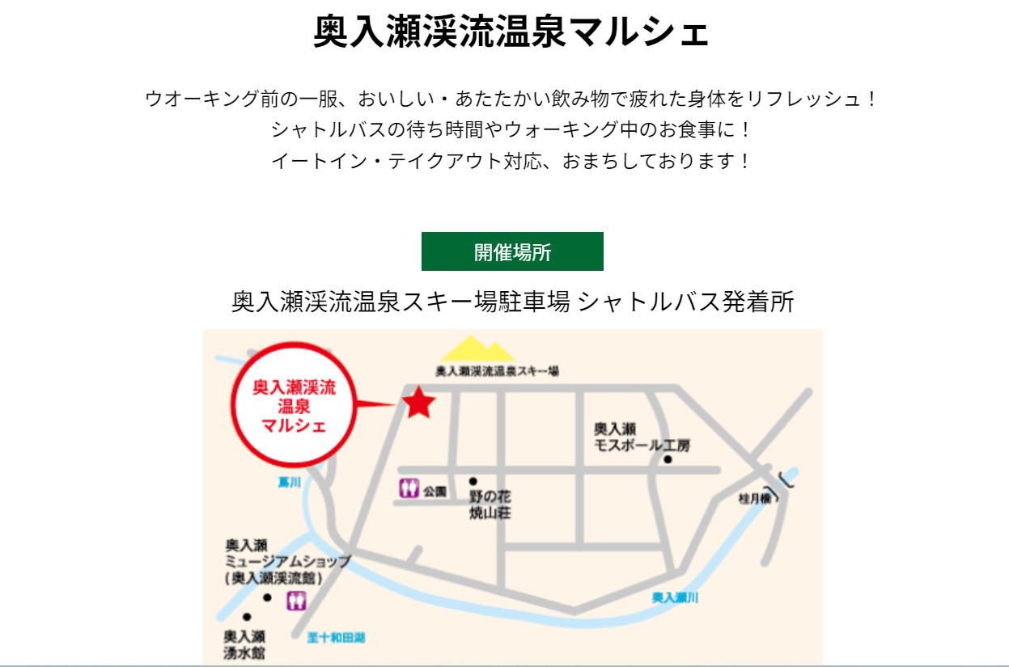
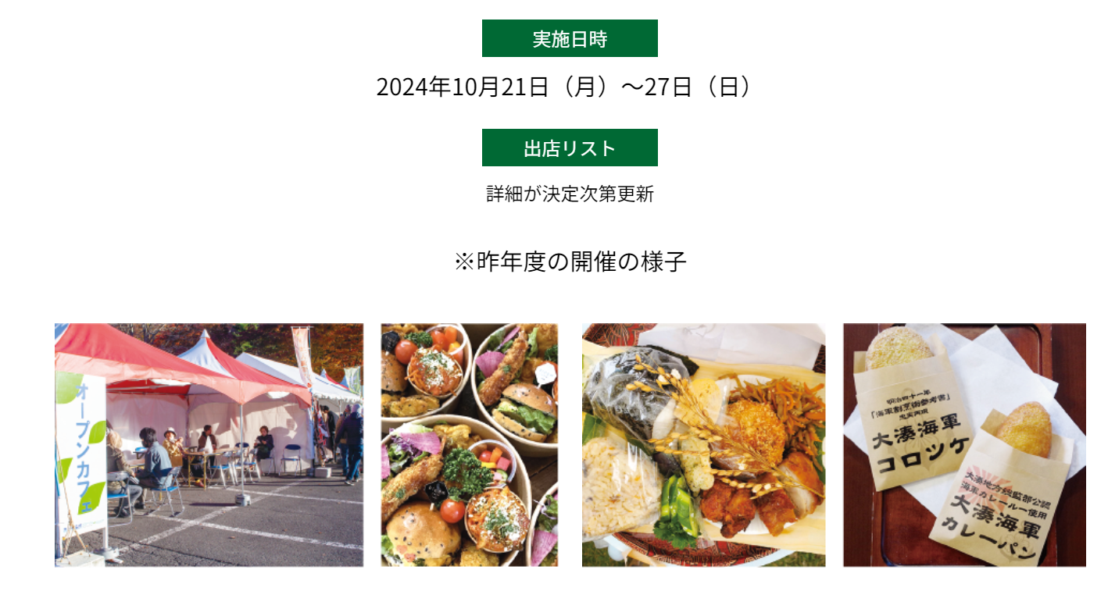
https://www.eco-oirase.com/ja/event
詳細
未送付

Slide 42
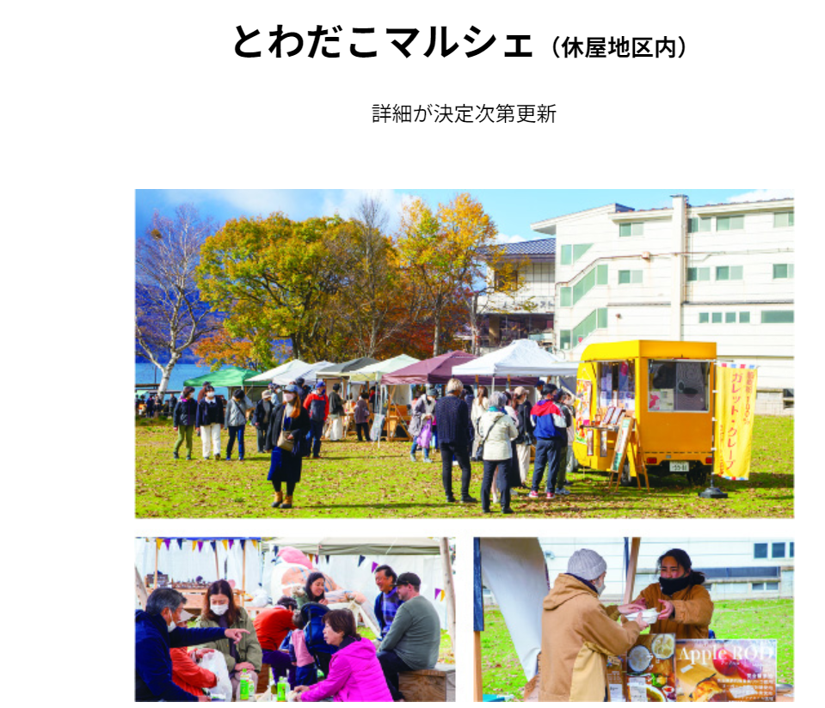
https://www.eco-oirase.com/ja/event
詳細
未送付

Slide 43
10月27日以降イベントが終わったら更新してほしいところ

Slide 44
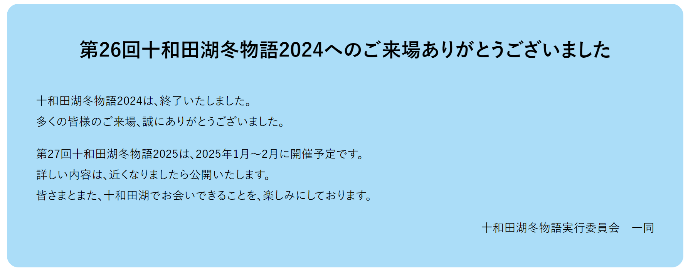
トップ
イメージ
2024年度の奥入瀬自然博物館にご協力いただきありがとうございました
今年度の奥入瀬自然博物館、マイカー交通規制は終了いたしました。
多くの皆様のご協力、誠にありがとうございました。
2025年度の奥入瀬自然博物館、マイカー交通規制は、
2025年10月26日（月）～11月2日（日）です。
詳しい内容は、近くなりましたら公開いたします。
みなさまとまた、奥入瀬でお会いできることを楽しみにしています。
奥入瀬十和田利活用協議会・奥入瀬渓流エコツーリズムプロジェクト実行委員会 一同

